Slide 1

输入输出流

Slide 2
包：java.io中
输入流：InputStream (字节输入流)
Reader (字符输入流)
输出流：OutputStream(字节输出流)
Writer(字符输出流)

Slide 3
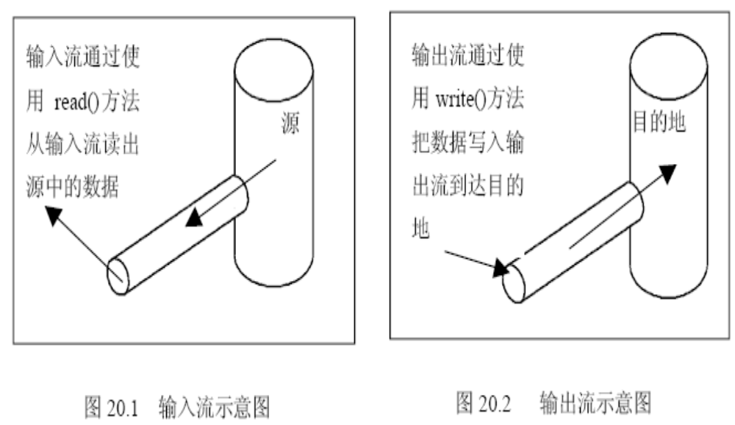

Slide 4
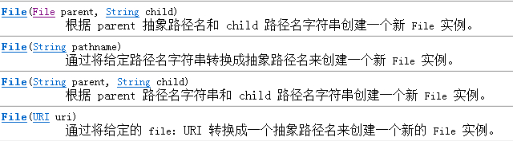
1 File 类
File 类的对象主要用来获取文件本身的一些信息,例如文件所在的目录,文件的长度,文件读写权限等,不涉及对文件的读写操作.

Slide 5
1、文件的属性
经常使用File类的下列方法获取文件本身的一些信息
public String getName()获取文件的名字.
public boolean canRead()判断文件是否是可读的.
public boolean canWrite()判断文件是否可被写入.
public boolean exists ()判断文件是否存在.
public long length()获取文件的长度（单位是字节 ）.
public String getAbsolutePath()获取文件的绝对路径.
public String getParent()获取文件的父目录.
public boolean isFile()判断文件是否是一个正常文件,而不是目录.
public boolean isDirectroy()判断文件是否是一个目录.
public boolean isHidden()判断文件是否是隐藏文件.
public long lastModified() 获取文件最后修改的时间时间是从1970 年午夜至文件最后修改时刻的毫秒数 .

Slide 6
2 目录
1） 创建目录
public boolean mkdir()
创建一个目录,如果创建成功返回true,否则返回false(如果该目录已经存在将返回false).
2）列出目录中的文件
如果File 对象是一个目录,那么该对象可以调用下述方法列出该目录下的文件和子目录
public String[] list()用字符串形式返回目录下的全部文件,
public File [] listFiles()用File对象形式返回目录下的全部文件.

Slide 7
列出目录下指定类型的文件：
public String[] list(FilenameFilter obj)
该方法用字符串形式返回目录下的指定类型的所有文件.
public File [] listFiles(FilenameFilter obj)
当向list方法传递一个实现该接口的对象时,dir调用list方法在列出文件时,将调用accept方法检查该文件name是否符合accept方法指定的目录和文件名字要求.
在下面的例子2中,列出d:\ioio目录下的部分.java文件的名字.

Slide 8
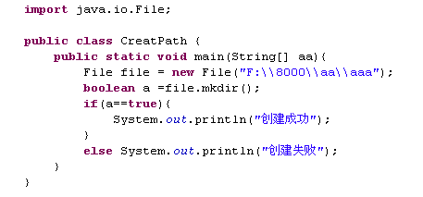

Slide 9
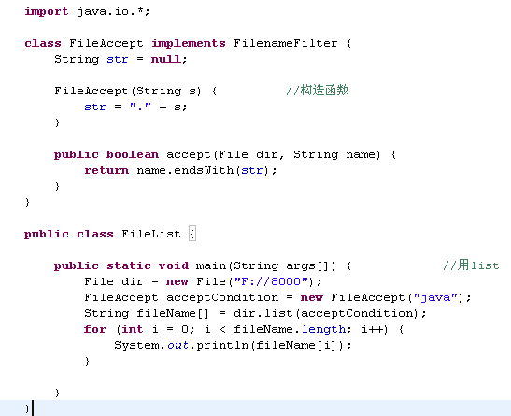

Slide 10
FileInputStream 类
需要读取字节,使用FileInputStream 类,派生自InputStream.
构造器：
FileInputStream( String name )
FileInputStream( File file)
第一个构造器使用给定的文件名name创建一个FileInputStream对象.
第二个构造器使用File对象创建FileInputStream对象.

Slide 11
（1）、使用文件输入流读取文件
下面这段代码使用文件输入流构造器来建立一个文件输入流例如 ：File f = new File("myfile.dat");
FileInputStream istream = new FileInputStream(f);

Slide 12
2）处理 I/O 异常
试图要打开的文件可能不存在,就当出现I/O 错误,Java 生成一个出错信号,它使用一个IOException 对象来表示这个出错信号.程序必须使用一个try-catch 块检测并处理这个异常.例如为了把一个文件输入流对象与一个文件关联起来,使用类似于下面所示的代码
try {
FileInputStream ins = new FileInputStream("myfile.dat"); //读取输入流
}
catch (IOException e )
{ //文件 I/O 错误
System.out.println("File read error: " +e );
}//使用完之后一定要finally关闭流

Slide 13
(3)从输入流中读取字节
read 方法的格式如下: int read();
read方法从输入流中读取单个字节的数据.该方法返回字节值 0~255之间的一个整数 ,如果该方法到达输入流的末尾,则返回-1.

Slide 14
read 方法还有其它一些形式.这些形式能使程序把多个字节读到一个字节数组中
int read(byte b[]);
int read(byte b[], int off, int len);
FileInputStream 流顺序地读取文件,只要不关闭流,每次调用 read 方法就顺序地读取源其余的内容,直到流的末尾或流被关闭.
其中,off 参数指定read 方法把数据存放在字节数组b 中的什么地方,len 参数指定该方法将读取的最大字节数.上面所示的这两个read 方法都返回实际读取的字节个数,如果它们到达输入流的末尾,则返回-1.
FileInputStream流顺序地读取文件,只要不关闭流,每次调用read 方法就顺序地读取源其余的内容,直到流的末尾或流被关闭.

Slide 15
4、关闭流
虽然Java 在程序结束时自动关闭所有打开的流,但是当我们使用完流后,显式地关闭任何打开的流仍是一个良好的习惯.一个被打开的流可能会用尽系统资源,这取决于平台和实现.
如果没有关闭那些被打开的流,那么在这个或另一个程序试图打开另一个流时,这些资源可能得不到.关闭输出流的另一个原因是把该流缓冲区的内容冲洗掉（通常冲洗到磁盘文件上）.（flush）
正如我们将要学到的,在操作系统把程序所写到输出流上的那些字节保存到磁盘上之前,有时被存放在内存缓冲区中,通过调用close 方法,可以保证操作系统把流缓冲区的内容写到它的目的地.

Slide 16
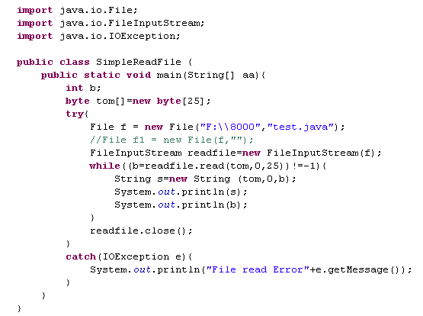

Slide 17
3 FileOutputStream类
还有两个构造器,这2个构造方法
FileOutputStream(String name )
FileOutputStream(File file)
第一个构造器使用给定的文件名name 创建一个FileOutputStream 对象.
第二个构造器使用File对象创建FileOutputStream对象.

Slide 18
write 的格式如下:
public void write(byte b[])
其功能是写b.length个字节到输出流.
public void.write(byte b[],int off,int len)
其功能是从给定字节数组中起始于偏移量off 处写len个字节到输出流,参数b是存放了数据的字节数组off是数据的起始偏移量len是要输出的字节数.FileOutStream流顺序地写文件,只要不关闭流,每次调用writer方法就顺序地向文件写入内容,直到流被关闭.

Slide 19
4 FileReader类和FileWriter类

Slide 20
FileReader （String filename）
FileWriter (String filename).
上面的FileInputStream使用字节读取文件,字节流不能直接操作Unicode字符,所以Java 提供了字符流.由于汉字在文件中占用2 个字节,如果使用字节流,读取不当会出现乱码现象,采用字符流就可以避免这个现象,因为,在Unicode 字符中,一个汉字被看作一个字符.

Slide 21
BufferedReader 类
构造方法是
BufferedReader（ Reader in ）
BufferedReader 流能够读取文本行,方法readLine(). 通过向BufferedReader 传递一个Reader对象。
如：
BufferedReader in= BufferedReader(new FileReader("Student.txt"));
然后再从流in中读取 Student.txt.

Slide 22
